Slide 1

EASY SETTING
“Cài đặt các phần mềm ứng dụng với mức chi tiêu hợp lý”

Slide 2

01
TỔNG QUAN VỀ DỰ ÁN

Slide 3

TỔNG QUAN VỀ DỰ ÁN
01
Khi nền công nghiệp máy tính và phần mềm đã phát triển lên những tầm cao mới.
-> Các kỹ năng về cài đặt phần mềm, khắc phục và sửa chữa một số lỗi cơ bản.
Bên cạnh đó, khi đảm nhận một công việc mới hay tiếp cận với những phần mềm hiện đại mới ta thường sẽ phải tốn kém thời gian.
Trong tình hình Covid 19 đang diễn biến phức tạp, việc đến các cơ sở để được hỗ trợ sửa chữa là điều khó khăn

Slide 4


MỤC TIÊU CỦA DỰ ÁN
Tiết kiệm phần lớn thời gian để cài đặt và nâng cấp máy tính.
Khai thác tối đa chức năng các công cụ trung gian.
Hướng dấn các bước đầu tiên để làm quen với phần mềm mới.

Slide 5
Trang chủ: Thiết kế nội dung
Đăng ký Domain
Trang chủ: Thiết kế bố cục
Initation phase
Đăng ký Hosting
Liên kết Domain với Hosting
SPRINT 3
Trang giới thiệu: Giới thiệu về chúng tôi
Footer: Đưa ra chính sách bảo mật
Phương thức thanh toán: Thanh toán qua ví điện tử
Trang giới thiệu: Giới thiệu dịch vụ sửa chữa phần mềm
Footer: Giới thiệu phương thức thanh toán
Trang giới thiệu: Giới thiệu dịch vụ cài win
Phương thức thanh toán: Chuyển khoản qua ngân hàng
Footer: Giới thiệu thông tin liên lạc
SPRINT 1
Trang hướng dẫn: Hướng dẫn sử dụng, cài đặt UltraView, Teamview
Thiết kế Menu
SPRINT 4
Trang liên hệ: Giới thiệu thông tin liên hệ
Thiết kế Logo
Trang giới thiệu: Giới thiệu dịch vụ hỗ trợ cài đặt phần mềm trực tuyến
Thiết kế Banner, tạo slogan
Tạo chatbot/ chatbox
Trang chính sách bảo mật: Đưa ra chính sách bảo mật
SPRINT 2
SPRINT 5
Liên kết tài khoản google
Hướng dẫn phương thức thanh toán

Slide 6

02
CƠ CẤU TỔ CHỨC

Slide 7

OUR TEAM
PHẠM HỮU DUY BẢO
Đưa ra product backlog.
Xác định phạm vị dự án.
Sắp xếp tiến độ ưu tiên của các chức chức năng trong dự án.
Chịu trách nhiệm sau cùng về chất lượng dịch vụ của nhóm.
Product owner

Slide 8

OUR TEAM
+ Đưa ra các giải pháp để xóa bỏ các rào cản, bảo vệ và tìm cách để nhóm hoạt động hiệu quả nhất.
+ Đảm bảo cho nhóm vận hành theo đúng kế hoạch.
+ Hỗ trợ các thành viên trong nhóm nếu họ gặp phải những khó khan.
+ Phân chia công việc cho từng thành viên để đảm bảo dự án được hoạt động theo đúng tiến độ.
LÊ BÁ MINH ĐỒNG
Scrum Master

Slide 9




DEVELOPMENT TEAM
+ Thực hiện các công việc theo đúng sự phân chia ban đầu.
+ Chia sẻ trách nhiệm và có thái độ làm việc đúng đắn, chuyên nghiệp để đảm bảo hoàn thành dự án.
+ Mỗi thành viện trong nhóm tuân thủ đúng và có trách nhiệm với công việc. Và điều nay là nhân tố quyết định đến sự thành công của dự án.
+ Khi có bất kì vướng mắc hay khó khăn nào trong suốt quá trình phát triển dự án, các thành viên đã đề nghị họp để nhận được những góp ý và cách giải quyết hợp lý và đúng thời điểm.

Slide 10

CÁCH THỨC TRAO ĐỔI CÔNG VIỆC

Slide 11


CÁCH THỨC TRAO ĐỔI CÔNG VIỆC
Nhóm tiến hành trao đổi, bàn bạc các hoạt động trong dự án thông qua các hình thức:
Họp nhóm trực tiếp tại một địa điểm đã được thống nhất.
Họp nhóm online qua google meeting và facebook.

Slide 12

03
QUẢN LÝ CÔNG VIỆC

Slide 13
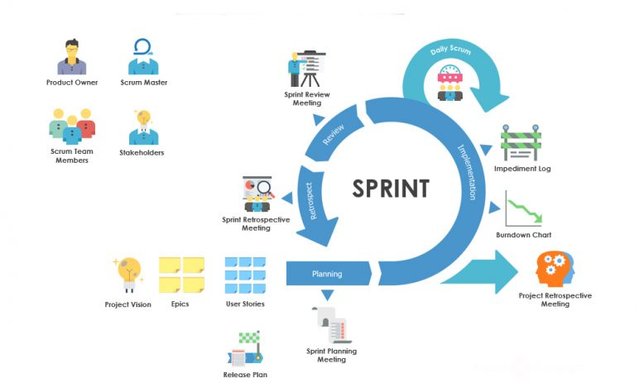
MÔ HÌNH SCRUM
Lập kế hoạch từng Sprint trên Azure DevOps.
Mỗi sprint kéo dài 2 tuần.
Mỗi thành viên dự án sẽ được nhận công việc trong sprint và chịu trách nhiệm cho công việc đó
Những thành viên tốt sẽ có nhiệm vụ hỗ trợ cho các thành viên yếu hơn
Nhóm check tiến độ công việc 1 lần/ 1 tuần cuối mỗi sprint và bổ sung công việc hoặc nội dung nếu cần
Đảm bảo tiến độ dự án theo đúng hạn

Slide 14
 | Init | 1 | 2 | 3 | 4 | 5
Số lượng Backlog | 3 | 7 | 3 (1) | 4 (6) | 4 | 4
Tiến độ | Đúng tiến độ | Đúng tiến độ | Chậm tiến độ | Đúng tiến độ | Đúng tiến độ | Nhanh tiến độ
Estimation Effort | 6 | 35 | 71 | 30 | 17 | 35
Actual Effort | 3 | 16.5 | 2 | 79 | 17 | 20

Slide 15
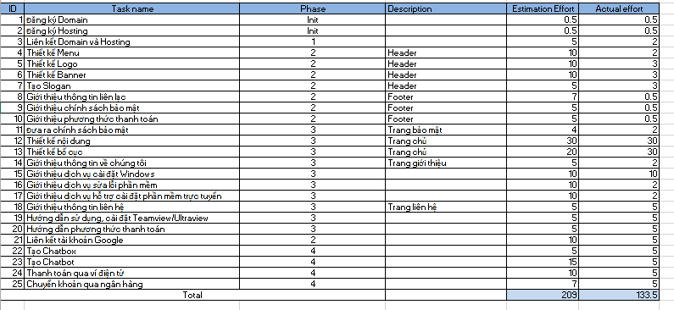
SO SÁNH GIỮA ESTIMATE VÀ ACTUAL

Slide 16
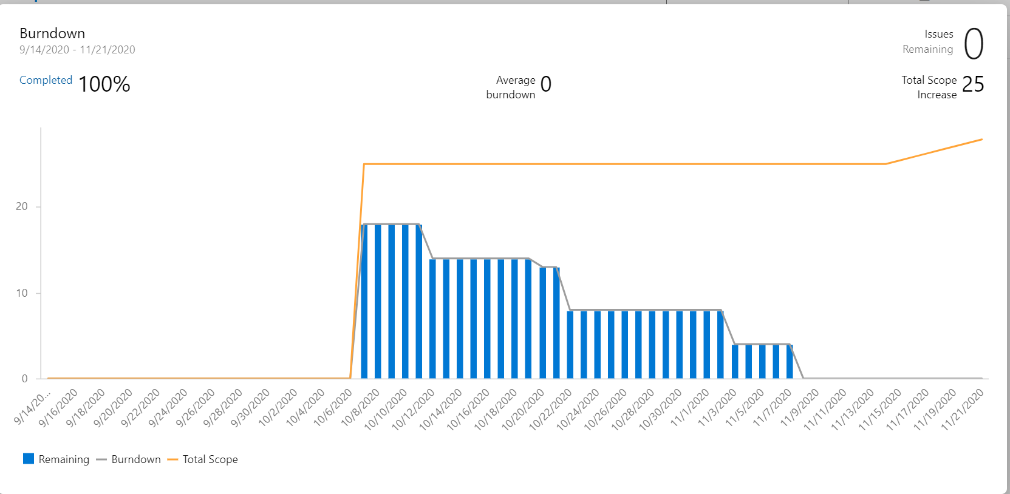

Slide 17
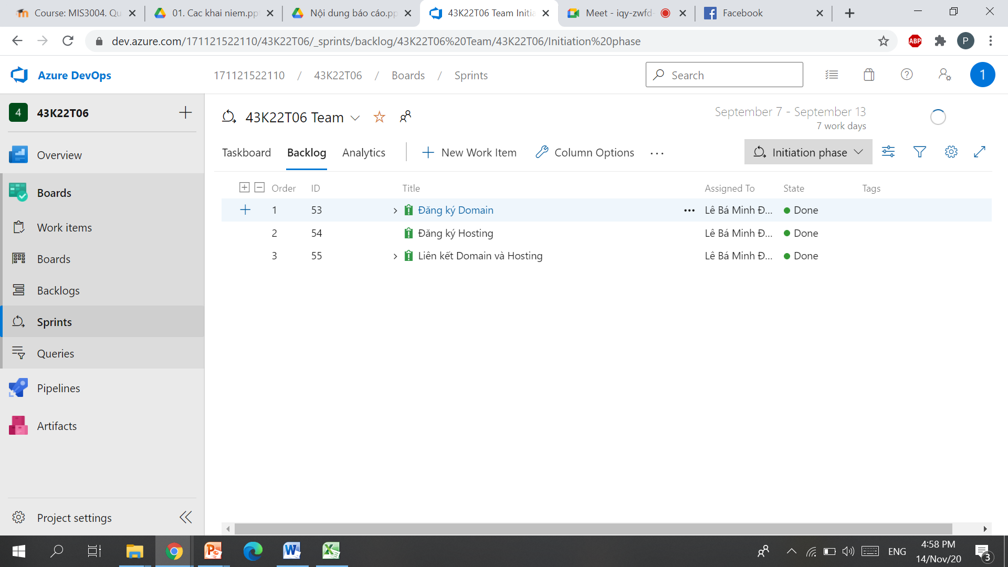
Initiation Pharse

Slide 18
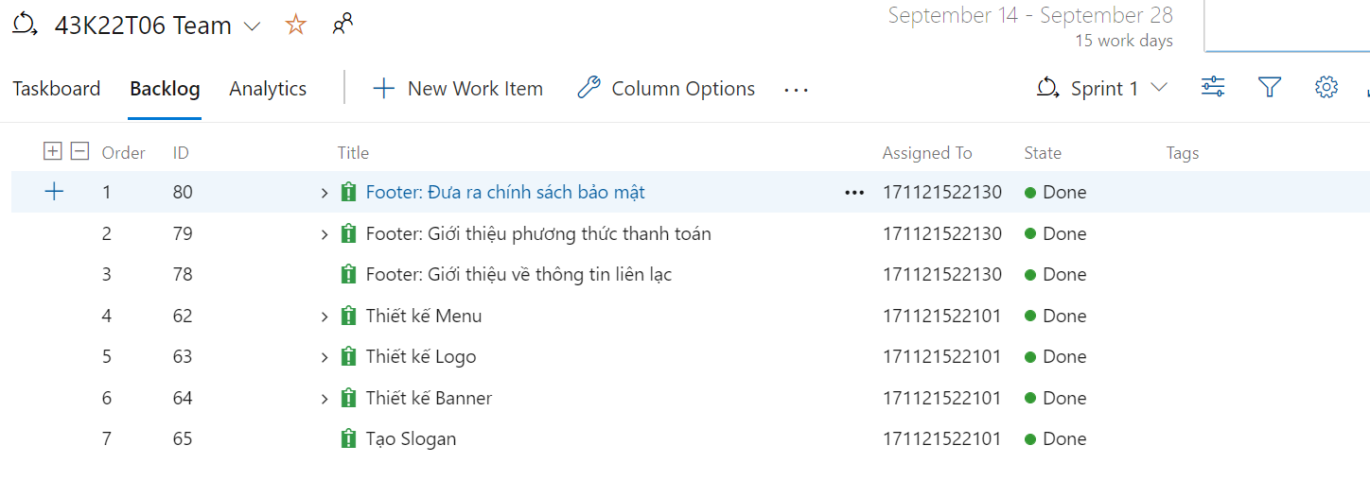
Sprint 1

Slide 19
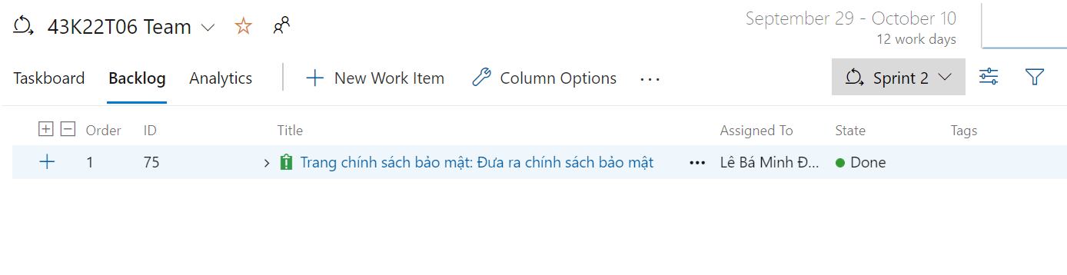
Sprint 2

Slide 20
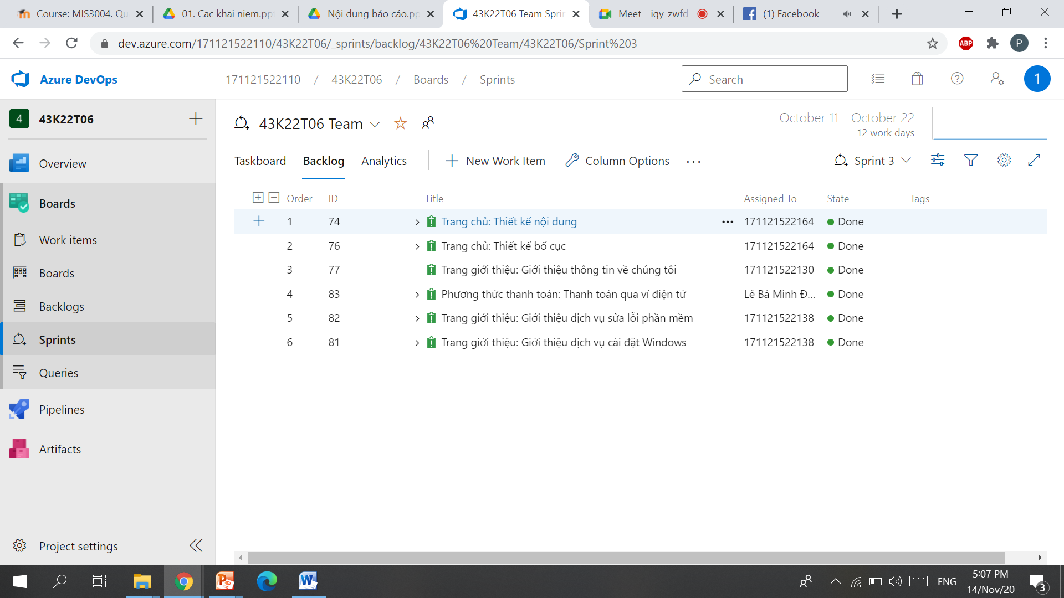
Sprint 3

Slide 21
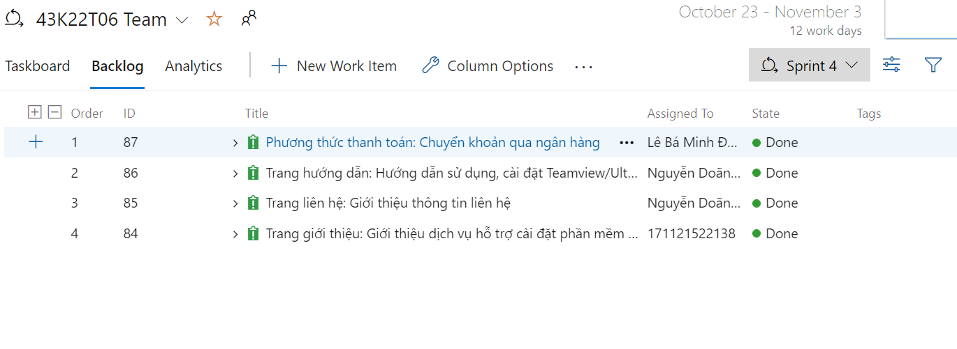
Sprint 4

Slide 22
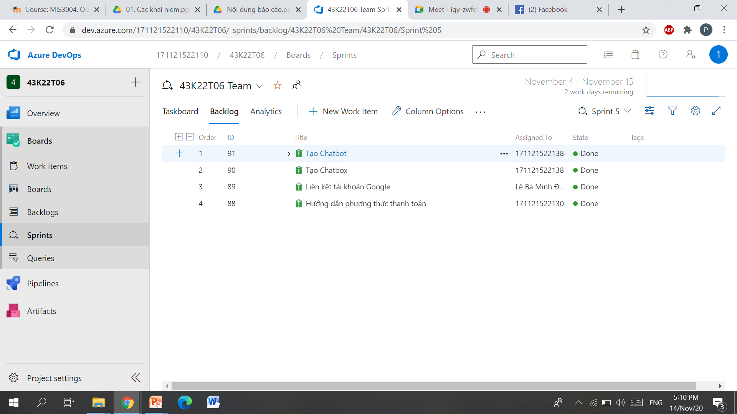
Sprint 5

Slide 23

04
CHI PHÍ DỰ ÁN

Slide 24
Họp Scrum
Sprint review meeting | 2 giờ
Sprint restropective meeting | 1 giờ
Triển khai công việc sprint tiếp theo | 1 giờ
Tổng thời gian họp | 4 giờ

Slide 25
Tổng số Effort
 | Số Backlog | Tổng Effort
Initiation Phase | 3 | 3
Sprint 1 | 7 | 16.5
Sprint 2 | 1 | 2
Sprint 3 | 6 | 79
Sprint 4 | 4 | 17
Sprint 5 | 4 | 20
Họp SCRUM | 25 | 24
TỔNG EFFORT DỰ ÁN |  | 161.5

Slide 26
LÊ BÁ MINH ĐỒNG
 | Backlog | Effort
1 | Đăng ký Domain | 2
2 | Đăng ký Hosting | 2
3 | Liên kết Domanin và Hosting | 3
4 | Đưa ra chính sách bảo mật | 2
5 | Thanh toán qua ví điện tử | 5
6 | Chuyển khoản qua ngân hàng | 5
7 | Liên kết tài khoản Google | 5
Tổng effort |  | 24

Slide 27
PHẠM HỮU DUY BẢO
 | Backlog | Effort
1 | Thiết kế Menu | 2
2 | Thiết kế Logo | 3
3 | Thiết kế Banner | 3
4 | Tạo Slogan | 3
Tổng effort |  | 11

Slide 28
LÊ UYÊN HÀ MY
 | Backlog | Effort
1 | Giới thiệu chính sách bảo mật | 0.5
2 | Giới thiệu phương thức thanh toán | 0.5
3 | Giới thiệu thông tin liên lạc | 0.5
4 | Giới thiệu thông tin về chúng tôi | 2
5 | Hướng dẫn phương thức thanh toán | 5
Tổng effort |  | 8.5

Slide 29
PHAN THỊ THẢO UYÊN
 | Backlog | Effort
1 | Thiết kế nội dung | 30
2 | Thiết kế bố cục | 30
Tổng effort |  | 60

Slide 30
NGUYỄN DOÃN HOÀNG DUYÊN
 | Backlog | Effort
1 | Hướng dẫn sử dụng, cài đặt TeamView/UltraView | 5
2 | Giới thiệu thông tin liên hệ | 5
Tổng effort |  | 10

Slide 31
NGUYỄN PHAN THIÊN PHÚC
 | Backlog | Effort
1 | Tạo Chatbox | 5
2 | Tạo Chatbot | 5
3 | Giới thiệu dịch vụ hỗ trợ cài đặt phần mềm trực tuyến | 5
4 | Giới thiệu dịch vụ cài đặt Windows | 10
5 | Giới thiệu dịch vụ sửa lỗi phần mềm | 10
Tổng effort |  | 35

Slide 32
05
CHẤT LƯỢNG DỰ ÁN

Slide 33
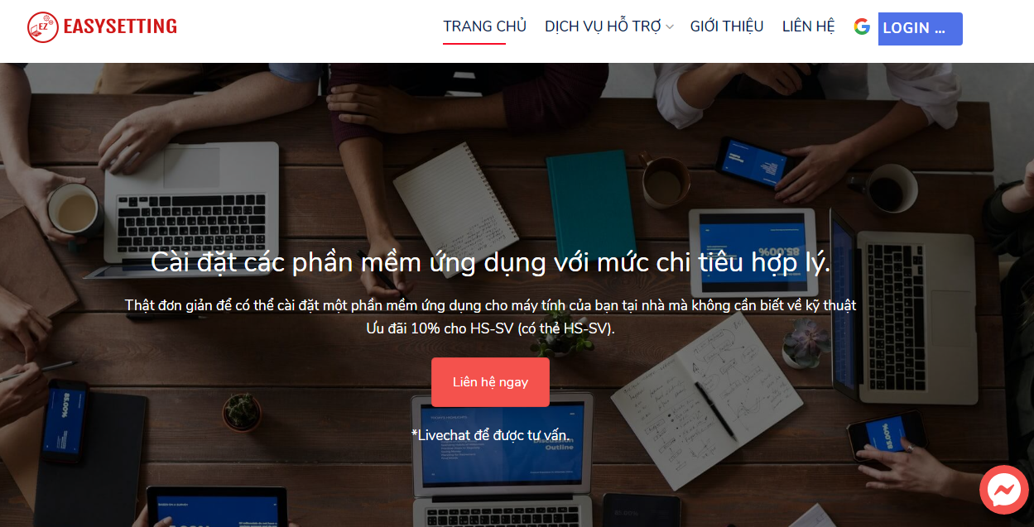

Slide 34

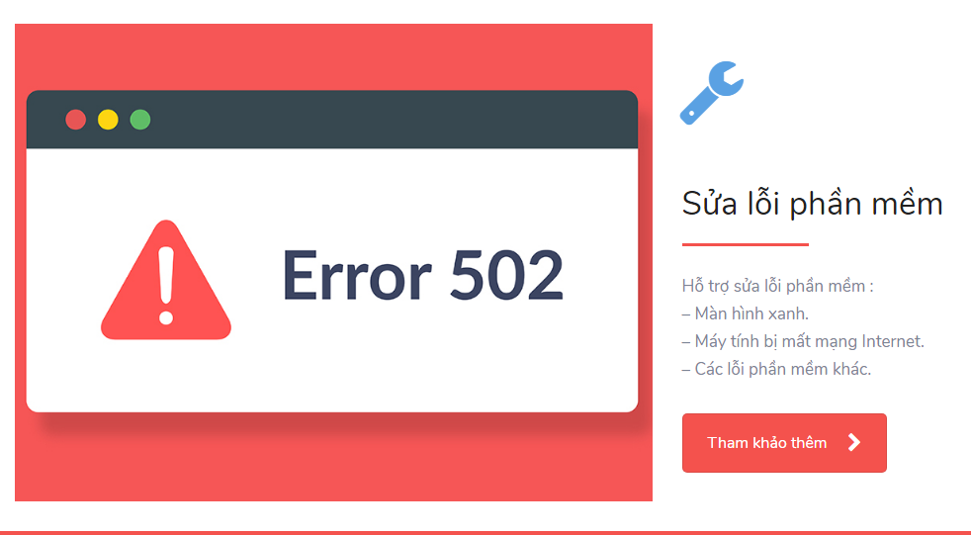
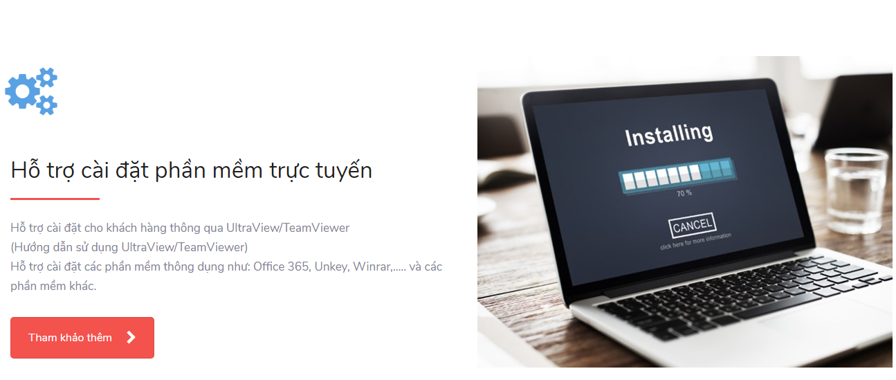

Slide 35
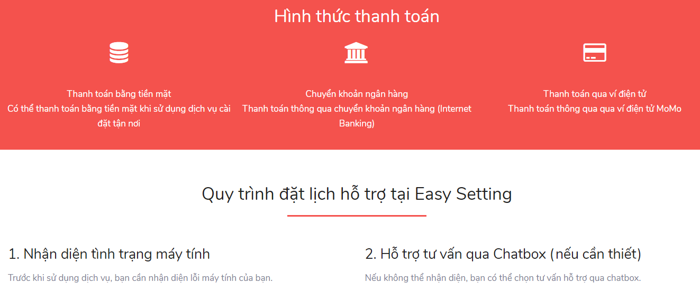
Sau khi hoàn thành backlogcác Team member báo cáo bằng URL cho PO và SM để kiểm tra

Slide 36
06 RỦI RO

Slide 37
RỦI RO
RỦI RO VỀ HOSTING
Tốc độ
Lưu lượng truy cập.
RỦI RO VỀ CHỨC NĂNG LOGIN
Không thể đăng kí bằng tài khoản Google.
RỦI RO VỀ CHỨC NĂNG LIÊN HỆ
Không nhận được mail từ form liên hệ

Slide 38
RỦI RO VỀ HOSTING
TÁC ĐÔNG ĐẾN DỰ ÁN
GIẢI QUYẾT
Tốc độ website: website load chậm.
Tốc độ gửi mail: Tốc độ đăng ky tài khoản và tôc độ nhận được yêu cầu của khách hàng từ form liên hệ.
Ảnh hưởng đến tốc độ hoàn thành dự án
Thay đổi hosting.
Sử dụng cache.

Slide 39
RỦI RO VỀ CHỨC NĂNG LOGIN
TÁC ĐÔNG ĐẾN DỰ ÁN
GIẢI QUYẾT
Ảnh hưởng đến tiến độ dự án: Thời gian hoàn thành chức năng login
Sử dụng plugin để đăng nhập thông qua Google.

Slide 40
RỦI RO VỀ CHỨC NĂNG LIÊN HỆ
TÁC ĐÔNG ĐẾN DỰ ÁN
GIẢI QUYẾT
Ảnh hưởng đến tiến độ dự án: tời gian hoàn thành trang chức năng.
Sử dụng plugin để đăng nhập thông qua Google.

Slide 41
BẢNG CHIA ĐIỂM THÀNH PHẦN THAM GIA
HỌ VÀ TÊN | ĐIỂM THÀNH PHẦN THAM GIA
LÊ BÁ MINH ĐỒNG | 18.5
PHẠM HỮU DUY BẢO | 16.3
NGUYỄN DOÃN HOÀNG DUYÊN | 16.3
LÊ UYÊN HÀ MY | 16.3
NGUYỄN PHAN THIÊN PHÚC | 16.3
PHAN THỊ THẢO UYÊN | 16.3

Slide 42
THANKS

